Slide 1
백엔드 프레임워크 만들기
개발자의 요구사항인 비기능 품질 속성을 구현합니다.

Slide 2
소프트웨어 품질 (Quality)
사용자가 요구하는 품질
Big Q (기능 요구사항)
개발자가 요구하는 소프트웨어 품질
Small Q (비기능 요구사항)
프레임워크
비기능 요구사항을 이미 만들어 두고
기능 요구사항에 집중할 수 있는 환경을 제공

Slide 3
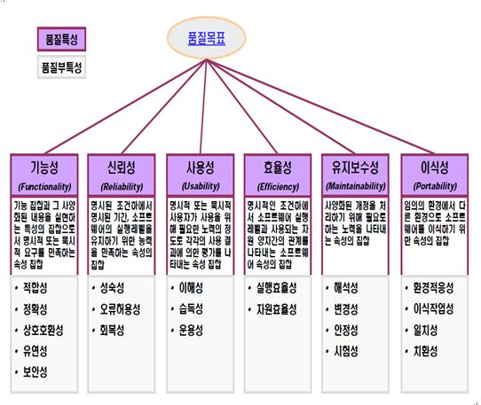
비기능 품질 속성 https://m.blog.naver.com/azurecourse/220042706807
ISO9126, ISO25000

Slide 4
개발자 요구사항 Small Q
SW는 개발/테스트/운영 그리고 이중화 환경에서 작동합니다.
멱등법칙을 제공하는 캐쉬와 리로드 기능을 구현합니다.
프론트엔드와 협업합니다. - 템플릿
오류가 발생했을때 사용자와 개발자는 서로 다른 내용을 봐야 합니다.
XSS 를 방어합니다.
실무적인 파일업로드 기능을 구현합니다. - 난독화, 접근제어
토큰 기능을 구현합니다.
동시처리량을 늘리기 위한 OLTP SQL 실행 정책을 제공합니다.
SQL 의존적인 개발을 제거합니다.
배열처리를 쉽게 합니다. - TableColumnBase

Slide 5
개발자 요구사항 Small Q
작동하는 코드
Small Q
작동하는 SW

Slide 6
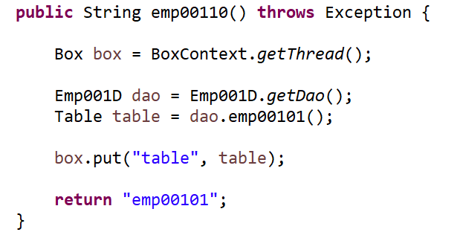
개발자 요구사항 Small Q

Slide 7
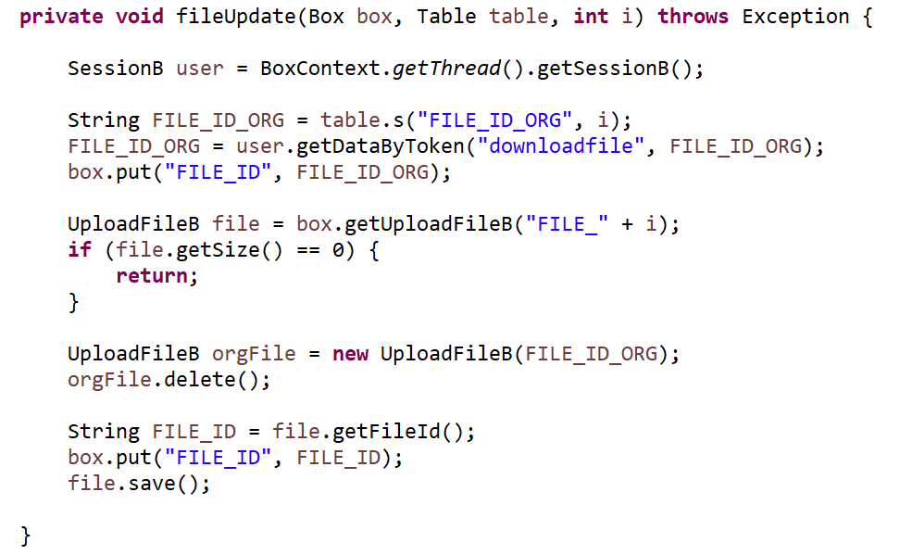
개발자 요구사항 Small Q

Slide 8
수고하셨습니다.
백엔드 프레임워크 만들기

